Slide 1
Харківський національний університет радіоелектроніки
Веб-система для аналізу та візуалізації користувацьких наборів даних
студентка гр. ПЗПІз-22-1 Тимченко Є. Г.
Керівник: ст.викл. каф. ПІ Широкопетлєва М.С.

Slide 2
Актуальність роботи
Існуючі OLAP-рішення (Microsoft SSAS, Apache Kylin, Mondrian) потребують значних зусиль для розгортання та конфігурації.
Бізнес-аналітикам і менеджерам потрібен інструмент, що працює за принципом "завантажив файл → отримав куб → побудував дашборд" — без DevOps і DBA.
Проблеми що вирішуються
1. Автоматичний аналіз придатності даних для OLAP
2. Побудова OLAP-кубів з підтримкою часових ієрархій та кастомних мір
3. Виконання SQL/MDX запитів з AI-генерацією через Gemini
4. Створення інтерактивних дашбордів з експортом у PDF
5. Управління проєктами, користувачами та адміністрування
2

Slide 3
Аналіз існуючих рішень
Система | CSV/XLSX без ETL | Просте розгортання | Низький поріг входу | Семантика колонок | Оцінка cubability | AI-генерація запитів
Microsoft SSAS + Power BI | – | – | – | – | – | –
Apache Kylin | – | – | – | – | – | –
Apache Druid | – | – | – | – | – | –
Atoti | + | + | – | – | – | –
Pentaho Mondrian | – | – | – | – | – | –
OpenRefine | + | + | + | – | – | –
3

Slide 4
Постановка задачі та функціонал
Необхідно спроєктувати та реалізувати веб-систему для аналізу й візуалізації користувацьких наборів даних (CSV/XLSX), що автоматично визначає типи та семантичні ролі колонок, кількісно оцінює придатність датасету для OLAP-куба, будує куби засобами Atoti поверх DuckDB та формує інтерактивні дашборди.
Функціональні модулі:
Автентифікація та керування акаунтами (JWT)
Запити: SQL/MDX, колекції, збережені прогони
Проєкти: створення, квоти, спільний доступ
AI-генерація запитів природною мовою (Gemini)
Датасети: імпорт CSV/XLSX, автотипи, cubability
Дашборди: візуалізації, експорт PDF/CSV, share
OLAP-куби: виміри, міри, часові ієрархії
Адміністрування: суперкористувач, усі проєкти
4

Slide 5
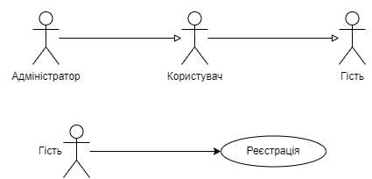
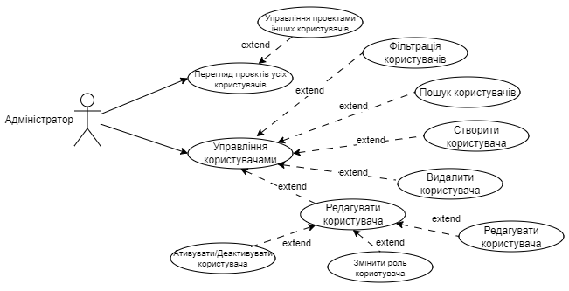
Ролі користувачів.
Use-Case діаграма (Гість)
Use-Case діаграма (Адміністратор)
5

Slide 6
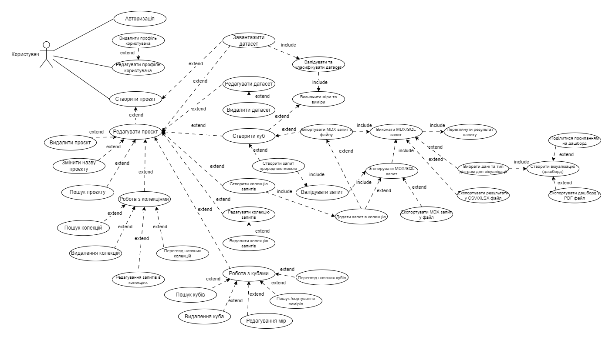
Use-Case діаграма (Користувач)
6

Slide 7
Алгоритм визначення придатності до OLAP аналізу
Фактори, що аналізуються
Датасет придатний до OLAP аналізу, якщо:
Виміри (Dimensions)
Категоріальні поля з прийнятною кардинальністю. Оцінка: null-частка, унікальність, семантика (ID/дата/категорія).
✓ ≥ 1 «якісний» вимір (final_score ≥ 0.7)
✓ ≥ 1 «якісна» міра (final_score ≥ 0.7)
✓ Інтегральний показник якості ≥ 0.4
Міри (Measures)
Числові поля, придатні для агрегації. Оцінка: дисперсія, виброси, нулі, діапазон значень.
✓ Кількість рядків ≥ 2
Інтегральний показник:
overall_score = 0.5 × avg(dim_scores) + 0.5 × avg(measure_scores)
Часові поля (Temporal)
Автоматичне виявлення дат та побудова ієрархій: Year → Quarter → Month → Day.
Альтернатива: якщо розширений аналіз недоступний – проста перевірка наявності числових і нечислових колонок.
7

Slide 8
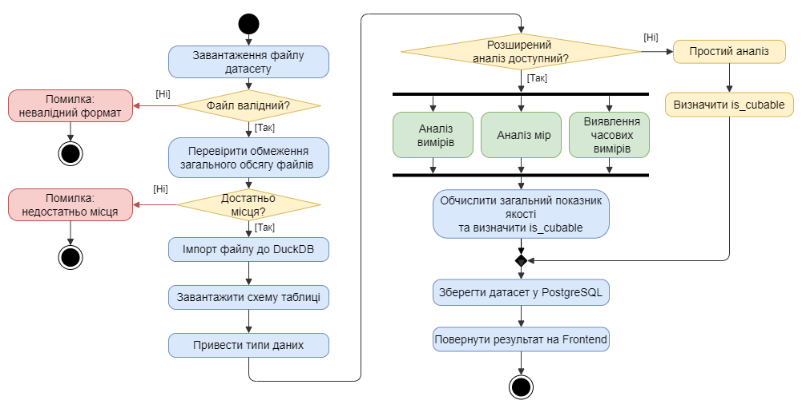
Діаграма активності – аналіз якості даних
8

Slide 9
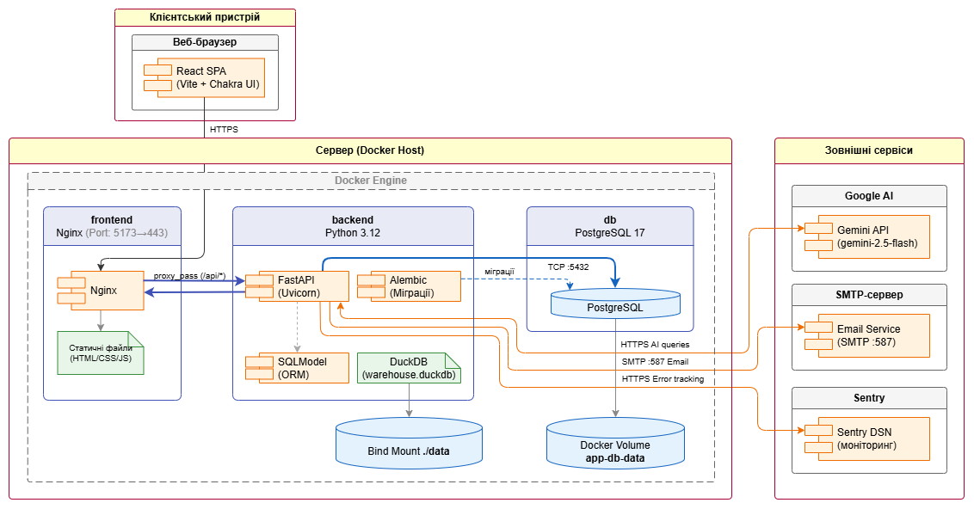
Архітектура системи
Клієнт-серверна архітектура з розгортанням через Docker Compose.
9

Slide 10

















Використані технології
Серверна частина (Backend)
Клієнтська частина (Frontend)
10

Slide 11
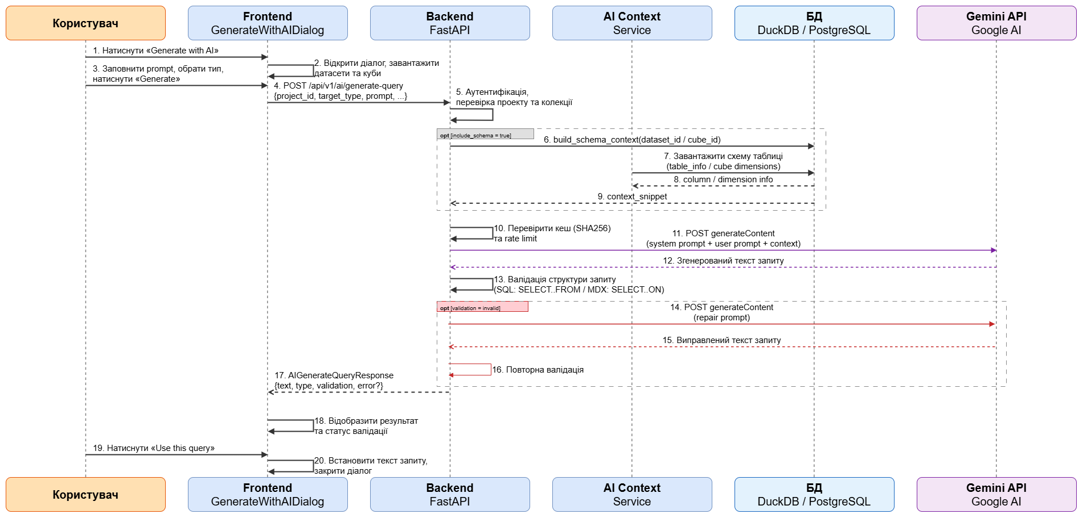
Діаграма послідовності – AI-генерація запитів
11

Slide 12
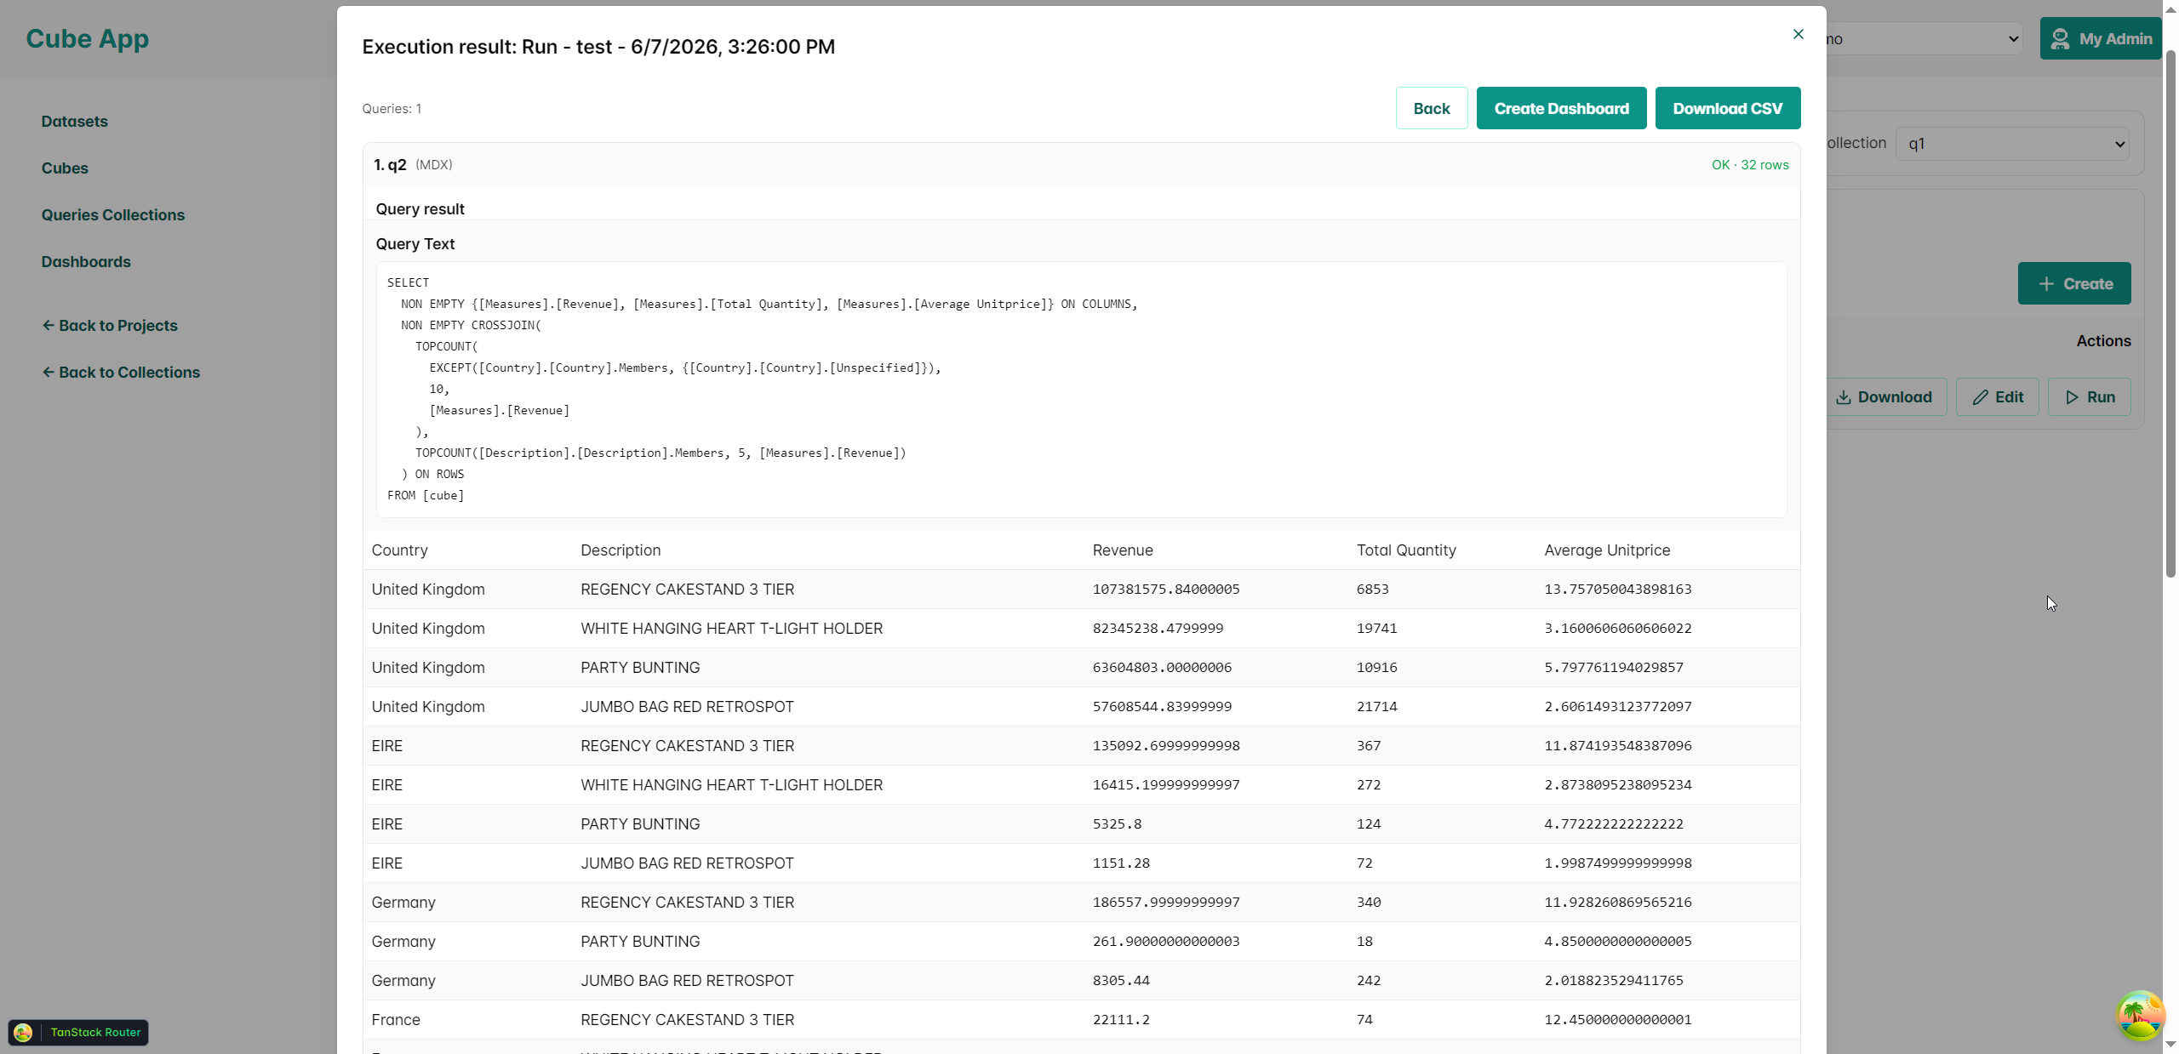
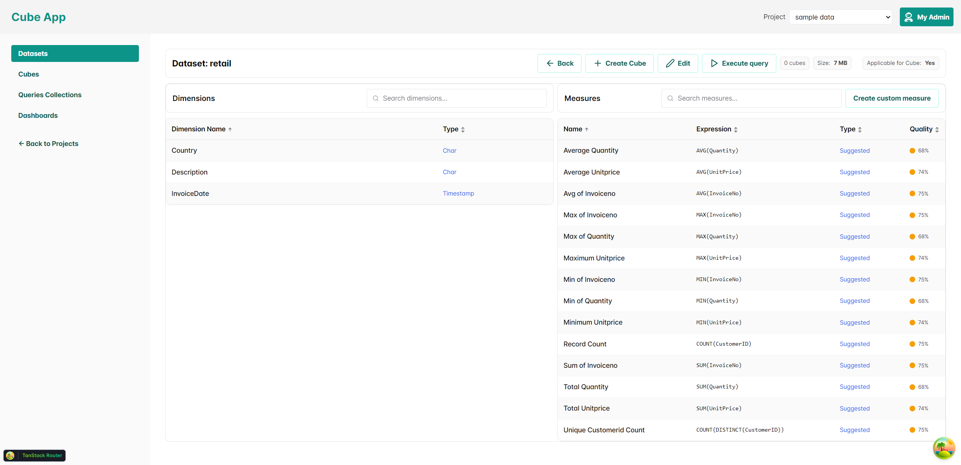
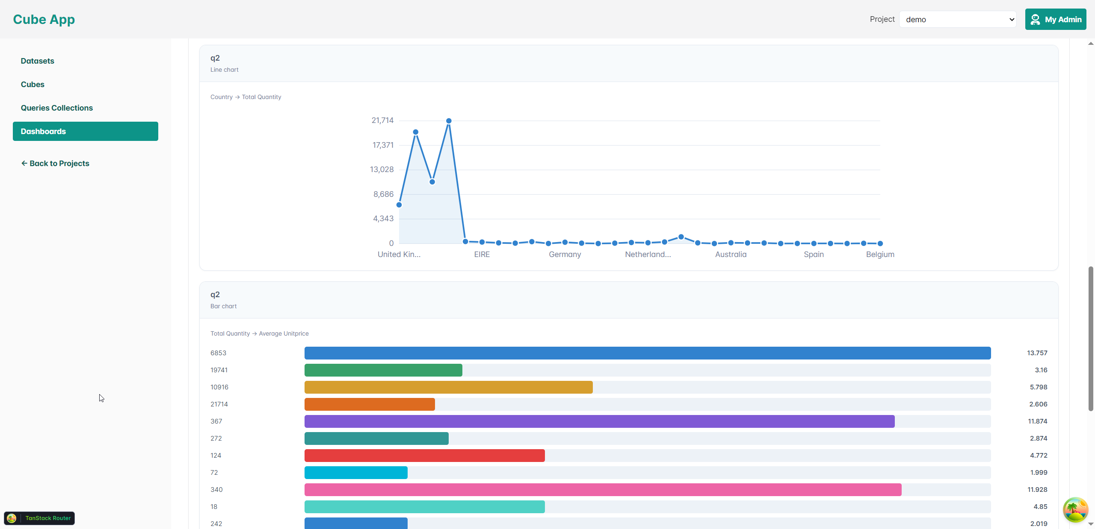
Інтерфейс користувача
12

Slide 13
Тестування: продуктивність та навантаження
Продуктивність API
Навантажувальне тестування (Locust)
Операція | p95, мс | RPS | Помилки, %
POST /login | 332 | 6 | 0,00
GET /datasets | 83 | 41 | 0,00
GET /cubes/{id} | 98 | 33 | 0,00
POST /sql-query | 658 | 45 | 0,11
POST /mdx-query | 1 832 | 33 | 0,39
Разом | 1 180 | 158 | 0,11
VU | RPS | p95, мс | CPU, % | Стан системи
25 | 63 | 280 | 37 | стабільно
50 | 116 | 455 | 60 | стабільно
75 | 142 | 720 | 77 | близько до межі
100 | 158 | 1 180 | 89 | робоче навантаження
150 | 171 | 2 240 | 97 | деградація p95
Підсумок: усього виконано 95 142 запити, частка помилок — 0,11 %. Система стабільно витримує до 100 одночасних користувачів (RPS 158, CPU 89 %); деградація p95 фіксується лише на 150 VU.
13

Slide 14
Тестування: юзабіліті та сумісність
Юзабіліті (евристики Нільсена)
Сумісність та функціональне
Оцінено за 10 евристиками Нільсена: 7 — дотримано, 3 — частково. Дотримано: ✓ Видимість стану (спінери, toast) ✓ Звична термінологія: датасет, куб, вимір, міра ✓ Валідація формату файлу та квот проєкту ✓ Єдиний стиль компонентів (Chakra UI) ✓ Зрозумілі повідомлення про помилки Частково: • MDX-запити потребують знання синтаксису • Відсутні шаблони/пресети типових запитів • Бракує вбудованих підказок до запуску
Браузер | Відобр. | Функц.
Google Chrome 125 | ✓ | ✓
Microsoft Edge 125 | ✓ | ✓
Mozilla Firefox 126 | ✓ | ✓
Firefox: незначна відмінність стилю поля дати. Функціональне тестування: чек-листи за ролями (Гість / Користувач / Адміністратор) — усі сценарії пройдено.
14

Slide 15

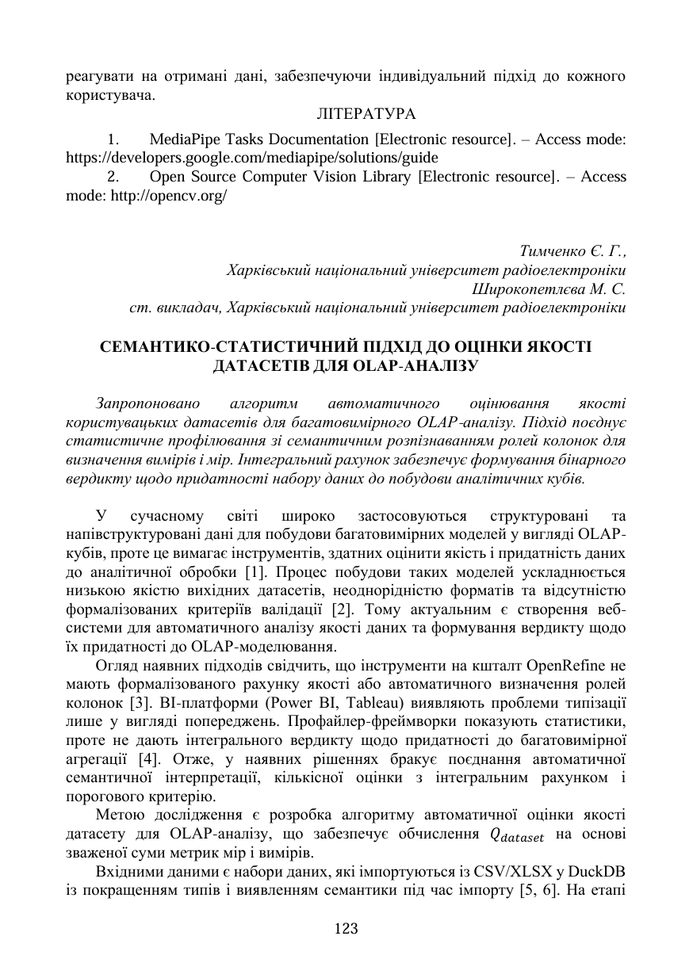
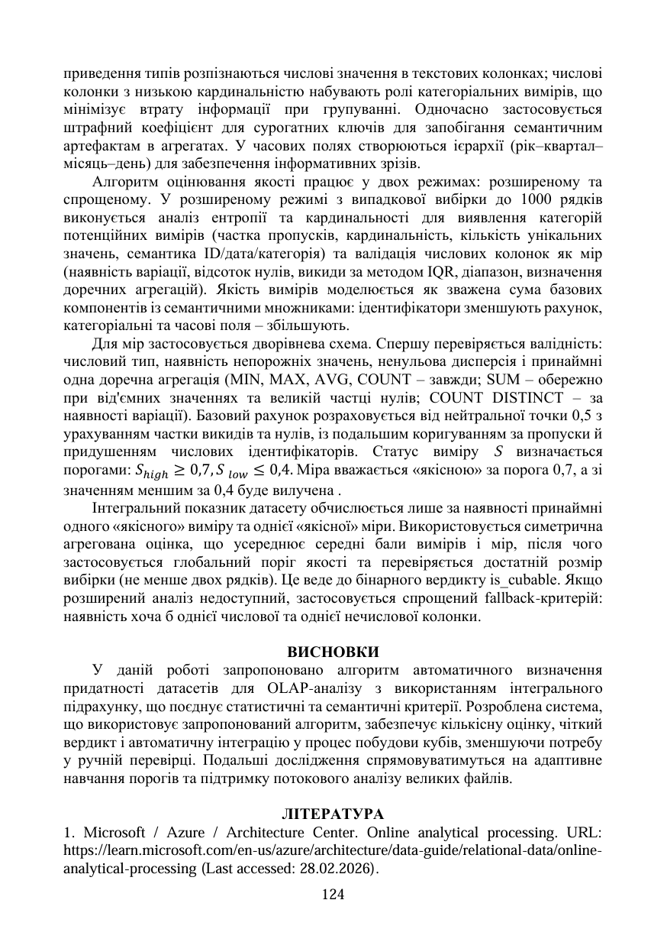
Апробація результатів
Форум «Радіоелектроніка та молодь»
Конференція з інтелектуальних систем
XXX Міжнародний молодіжний форум «Радіоелектроніка та молодь у XXI столітті», секція «Наука» — виставка технічної творчості молоді. ХНУРЕ, м. Харків.
Науково-практична конференція «Комп'ютерні інтелектуальні системи та мережі» — апробація та публікація результатів кваліфікаційної роботи.
15

Slide 16
Висновки та перспективи розвитку
Висновки:
Перспективи розвитку:
Розроблено веб-систему для побудови та аналізу OLAP-кубів, що реалізує повний цикл: від завантаження табличних даних до побудови OLAP-кубів, виконання SQL/MDX запитів та візуалізації результатів на дашбордах.
Реалізовано алгоритм автоматичного аналізу придатності датасетів для побудови кубів з багатофакторною оцінкою вимірів та мір.
Інтегровано AI-генерацію запитів через Gemini API з валідацією та авторепарацією згенерованих SQL/MDX запитів.
Результати проєкту можуть бути використані бізнес-аналітиками, аналітиками даних та менеджерами для оперативного аналізу даних без потреби у складній інфраструктурі та для навчання дата-інженерів.
→ Підключення зовнішніх баз даних як джерел
→ Інтеграція з хмарними сховищами (S3, GCS)
→ Підтримка Parquet та інших форматів
→ Мобільний додаток
→ Повноцінна RBAC-система ролей
→ Вбудований ML/AI-аналізатор для прогнозування
→ Публічне API для інтеграції з BI-платформами
→ Стрімінгові джерела даних
16

